Slide 1



Сприяння сталому майбутньому
Розділ 2.1. Культивування сталого розвитку

Slide 2


Що таке сталий розвиток?
Сталий розвиток (sustainable development) - загальна концепція щодо необхідності встановлення балансу між задоволенням сучасних потреб людства і захистом інтересів майбутніх поколінь, включаючи їх потребу в безпечному і здоровому довкіллі.
Це «розвиток, який задовольняє потреби нинішнього покоління без шкоди для можливості майбутніх поколінь задовольняти свої власні потреби»¹
¹ Butlin, John (1 квітня 1989). Our common future. By World commission on environment and development. (London, Oxford University Press, 1987, pp.383 £5.95.). Journal of International Development (англ.). Т. 1, № 2. с. 284—287. doi:10.1002/jid.3380010208. ISSN 1099-1328

Slide 3
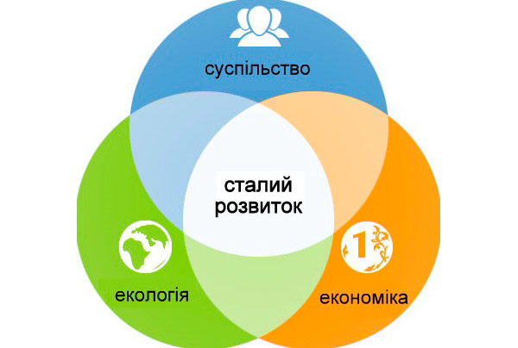
3 «стовпи» сталого розвитку
Економічний розвиток (Economic Development): створення умов для стабільного економічного зростання, підвищення рівня життя та добробуту всіх членів суспільства.
Соціальна справедливість (Social Equity): забезпечення рівних прав та можливостей для всіх людей, задоволення їхніх базових потреб та створення інклюзивного суспільств.
Екологічна стійкість (Environmental Sustainability): збереження та відновлення природного середовища, раціональне використання природних ресурсів для забезпечення потреб як нинішнього, так і майбутніх поколінь.
Сталий розвиток – це баланс між цими трьома сферами!

Slide 4
Сталий розвиток – це баланс між трьома сферами
Економічний розвиток (Economic Development): ефективне використання ресурсів; інновації та технологічний процес; створення гідних робочих місць; зростання без деградації довкілля; справедливий розподіл економічних благ.
Соціальна справедливість (Social Equity): боротьба з бідністю та голодом; якісна освіта та охорона здоров’я; гендерна рівність; повага до прав людини; соціальна інтеграція та згуртованість.
Екологічна стійкість (Environmental Sustainability): захист біорізноманіття та екосистем; боротьба зі зміною клімату; зменшення забруднення води. повітря та ґрунтів; стале управління водними та земельними ресурсами; перехід до відновлювальних джерел енергії.

Slide 5
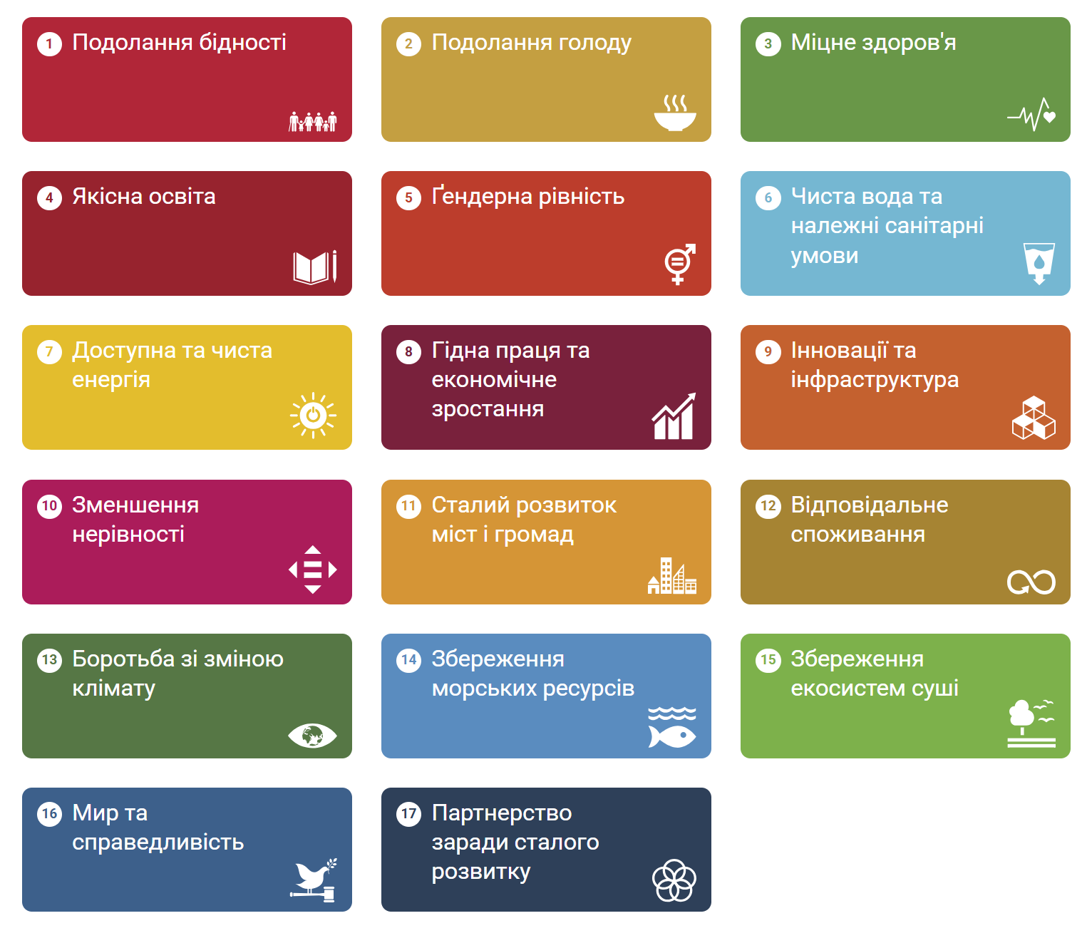
Цілі сталого розвитку до 2030 року

Slide 6

Культивування сталого розвитку
Культивування – це процес свідомого впровадження принципів сталого розвитку в усі сфери життя:
Особисте життя: відповідальне споживання, економія ресурсів, екологічно дружня поведінка.
Освіта: навчання принципам сталого розвитку, формування відповідних цінностей та навичок.
Бізнес: упровадження сталих практик, соціальна відповідальність, екологічна безпека.
Державна політика: розробка та впровадження законодавства, що сприяє сталому розвитку.
Громадянське суспільство: ініціативи, спрямовані на підвищення обізнаності та адвокацію сталого розвитку.

Slide 7



Глобальні виклики сьогодення
- Зміна клімату:
Причини та наслідки (глобальне потепління, екстремальні погодні явища, підвищення рівня моря).
Зв'язок з різними галузями (енергетика, сільське господарство, будівництво, транспорт).
- Втрата біорізноманіття:
Причини (знищення середовищ існування, забруднення, надмірна експлуатація ресурсів).
Значення біорізноманіття для екосистем та людства.
Вплив на різні сектори (агропромисловість, фармацевтика, туризм).
- Забруднення навколишнього середовища:
Види забруднення (повітря, вода, ґрунт, відходи).
Джерела та наслідки для здоров'я людини та екосистем.
Релевантність для інженерії, хімії, охорони здоров’я.

Slide 8


Глобальні виклики сьогодення
- Нерівність та соціальна несправедливість:
Різні форми нерівності (економічна, гендерна, соціальна, расова).
Вплив на стабільність суспільства та економічний розвиток.
Зв'язок з соціологією, політологією, економікою, правом.
- Вичерпання природних ресурсів:
Обмеженість невідновлюваних ресурсів (викопне паливо, корисні копалини).
Наслідки для промисловості та майбутніх поколінь.
Важливість для геології, гірничої справи, енергетики.

Slide 9

Як ти можеш культивувати сталий розвиток?
Медики: пропагування здорового способу життя в гармонії з природою, дослідження впливу довкілля на здоров'я.
Педагоги: виховання екологічно свідомого покоління, інтеграція тем сталого розвитку в навчальний процес.
Інженери: розробка екологічно чистих технологій, оптимізація використання ресурсів.
Психологи, соціальні працівники: підтримка вразливих груп населення в умовах екологічних змін, сприяння соціальній справедливості.
Політики: розвиток міжнародної співпраці у сфері сталого розвитку, формування відповідної політики.
Кожен може зробити свій внесок у сталий розвиток!

Slide 10

Питання для дискусії
Як принципи сталого розвитку можуть бути застосовані у вашій майбутній професійній діяльності? Наведіть конкретні приклади.
Які, на вашу думку, є найбільш актуальні виклики сталого розвитку для України та світу?
Які особисті кроки ви вже робите або готові робити для сприяння сталому розвитку?
Яка роль освіти, на вашу думку, у формуванні культури сталого розвитку?
Які бар'єри існують на шляху до впровадження сталого розвитку, і як їх можна подолати?
Як фахівці різних спеціальностей можуть співпрацювати для досягнення цілей сталого розвитку?

